Slide 1
Рентгеновская дифрактометрия тонких поликристаллических пленок фторида лития с серебряными наночастицами на аморфной подложке
X-RAY DIFFRACTOMETRY OF THIN POLYCRYSTALLINE FILMS OF LITHIUM FLUORIDE WITH SILVER NANOPARTICLES ON AN AMORPHOUS SUBSTRATE
Н.А. Иванов¹, В.Л. Паперный², С.С. Колесников¹, Л.И. Брюквина^{3,} С.А. Небогин¹
N.A. Ivanov¹, V.L. Paperny², S.S. Kolesnikov¹, L.I. Bryukvina³, S.A.Nebogin¹
¹Иркутский национальный исследовательский технический университет, Иркутск, Россия, ivnik@istu.edu
²Иркутский государственный университет, ул. К.Маркса,1, 664003, Иркутск, Россия.
³Иркутский филиал Института лазерной физики СО РАН, 664033, Иркутск, Россия, baikal@ilph.irk.ru
¹Irkutsk National Research Technical University, st. Lermontova 83, 664074, Irkutsk, Russia, ivnik@istu.edu
²Irkutsk State University, K.Marks str., 1, 664003, Irkutsk, Russia
³Irkutsk Branch of the Institute of Laser Physics SB RAS, st. Lermontova 130a, 664033, Irkutsk, Russia, baikal@ilph.irk.ru

Slide 2
Фторид лития с центрами окраски - эффективная лазерная среда, на основе которой разработан ряд перестраиваемых по частоте лазеров.
Пленки LiF содержат люминесцирующие центры, наведенные радиационным облучением, и являются компактными объектами для применения и исследования.
Перспективность исследования поликристаллических пленок LiF с серебряными наночастицами – это возможность получения высоких коэффициентов усиления за счет влияния локального поля наночастиц на квантовые переходы лазерно-активных центров окраски.
Исследование посвящено изучению структуры кристаллических пленок LiF на аморфной подложке и механизмов формирования наночастиц, выяснению влияния условий создания пленок на концентрацию и размеры серебряных наночастиц.
Все эти факторы существенно влияют на оптические характеристики
и вероятности квантовых переходов в люминесцирующих центрах и на эффективность процессов рассеяния.

Slide 3
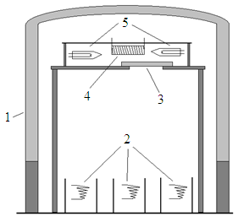
Метод формирования пленок - вакуумное термическое осаждение на подложки из силикатного стекла.
Вакуумная камера для напыления диэлектрических и металлических пленок. 1 – откидной колпак, 2 – испарители, 3 – подложка, 4 –терморезистор, 5 – лампы подогрева.
(Vacuum chamber for deposition of dielectric and metal films. 1 - hinged cover, 2 - evaporators, 3 - substrate, 4 - thermistor, 5 - heating lamps).
Образцы для последовательного напыления (на стеклянную подложку нанесено):
1. Два слоя LiF по 200 мг каждый (образец №1).
2. Один слой LiF 200мг, затем слой Ag 20 мг, и слой LiF 200 мг (образец №2).
3. Слой LiF 200 мг, затем слой Ag 40 мг, и слой LiF 200мг (образец №3).
4. Образец №2, отожженный при 870 K в течение 60 мин (образец №2Т).
5. Образец №3, отожженный при 870 K в течение 60 мин (образец №3Т).
6. Один слой LiF 200 мг, затем слой Ag 50 мг, и слой LiF 200 мг, и в процессе напыления подложка подогревалась до 570 K (образец №4).

Slide 4
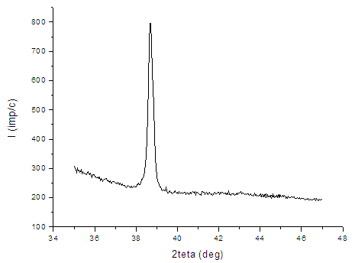
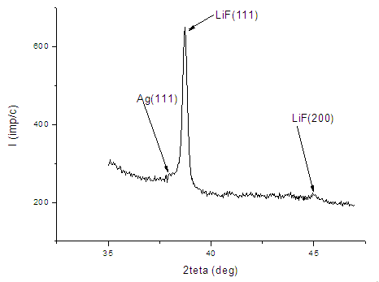
Для параллельного напыления LiF и Ag на стеклянную подложку было выбрано три образца. 1 - с напылением 10 мг Ag и 220 мг LiF. 2 – с напылением 98 мг Ag и 800 мг LiF. 3 – с напылением 44 мг Ag и 200 мг LiF. Напыление производилось при подогреве подложки до 620 K.
Фрагмент рентгенограммы образца №1(слева) и №2 (справа). (Fragment of X-ray diffraction patterns for specimen No. 1 (left) and No. 2 (right).
№1 - пленка LiF полностью сориентирована плоскостью (111), т.к. выявлен только пик, находящийся на 38,797 град;
№2 – кроме пиков (111) и (200) LiF, выявлен пик серебряной решетки
После отжига образца усилились рефлексы, соответствующие серебряной решетке, что свидетельствует о более эффективном формировании МНЧ в отожженных образцах.

Slide 5
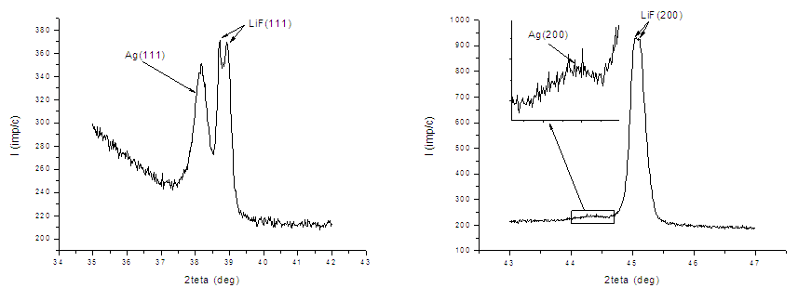
Фрагменты рентгенограммы №4 (Fragments of X-ray No. 4).
Присутствие пиков различных плоскостей характеризует хорошо разориентированную поликристаллическую пленку LiF.
Пики, относящиеся к решетке LiF ((111) при 38,797 град. и (200) при 45,104 град.) раздвоены, и эффект раздвоения уменьшается с увеличением угла дифракции. Раздвоение обусловлено дифракцией от верхнего и нижнего слоев напыления LiF.
Пики, соответствующие серебряной решетке ((111) и (200) при углах 2θ 38,1 град. и 44,09 град., соответственно) широкие и интенсивные, очевидно преимущественное ориентирование плоскостью (111). Интенсивность пиков отражает высокую степень кристалличности наночастиц серебра.

Slide 6
Определение размеров областей когерентного рассеяния (ОКР) методом подгонки профилей дифракционных линий к функции Voigt (см. таблицу).
Образец | <D>, Ȧ |  | D_{Sвер}, Ȧ |  | D_{Vвер}, Ȧ |  | a (111), Ȧ
 | LiF | Ag | LiF | Ag | LiF | Ag | LiF | Ag
1 | 525 |  | 227 |  | 413 |  | 4.02943
2 | 489 | 74 | 257 |  | 394 | 36 | 4.02847 | 4.07495
3 | 419 | 75 | 91 |  | 318 | 46 | 4.02768 | 4.07785
2T |  | 425 |  | 293 |  | 343 |  | 4.07936
3T |  | 496 |  | 242 |  | 394 |  | 4.08745
4 |  | 212 |  |  |  | 101 |  | 4.08359
Значения размеров ОКР и параметры кристаллических решеток, рассчитанные по 111 рефлексу

Slide 7
Из таблицы следует, что в образцах 2 и 3, где присутствуют наночастицы серебра, со средними размерами 75 Ȧ, ОКР для LiF несколько меньше, чем в образце 1 (напыление LiF без серебра).
В образце 3 эти ОКР меньше, чем в образце 2, свидетельствует о влиянии серебра на размеры ОКР LiF.
С изменениями ОКР меняются и параметры кристаллической решетки, как для LiF так и для Ag (табл.). С увеличением ОКР увеличивается и параметр решетки.
Определенные размеры ОКР серебра дают возможность судить не столько о размерах наночастиц, сколько о толщине слоя кристаллического серебра, образованного напылением.
Варьируя параметры технологии осаждения пленок, последующей термической обработки и условий введения МНЧ, возможно получение нано- и микроразмерных слоев требуемого качества для получения планарных волноводов с низкими оптическими потерями.

Slide 8
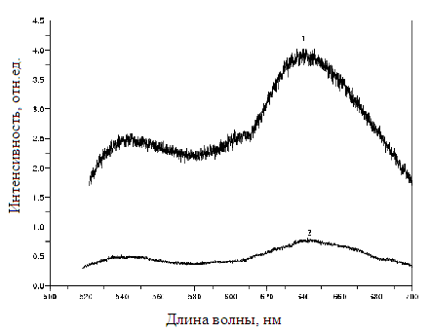
Оценка эффективности образования лазерно-активных центров окраски при радиационном воздействии в пленочных структурах в присутствии металлических наночастиц.
Спектры люминесценции пленок LiF/Ag (кр. 1) и LiF (кр. 2), облученных рентгеновским излучением при возбуждении лазером с λ_{max}=488 нм. (Luminescence spectra of LiF /Ag (curve 1) and LiF (curve 2) films irradiated with X-rays upon excitation by a laser with λmax = 488 nm).
Из спектров люминесценции следует, что концентрация F₂ -центров в плёнке LiF с частицами серебра примерно в 8 раз выше, чем в образце сравнения

Slide 9
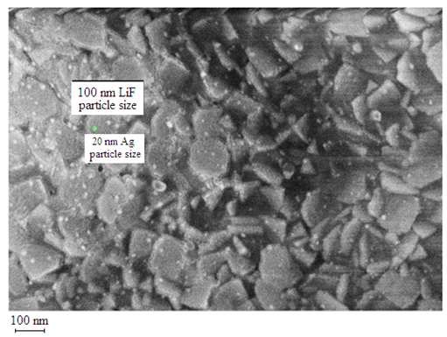
Снимок сканирующего электронного микроскопа образца с последовательным напылением 10 мг Ag и 200 мг LiF.
Image of a scanning electron microscope of a sample with sequential deposition of 10 mg Ag and 200 mg LiF.
Частицы серебра (образец с последовательным напылением 10 мг Ag) имеют размеры несколько меньше 20 нм. Размеры частиц LiF на данном снимке имеют величину порядка 100 нм. Из этого снимка следует, что при последовательном напылении серебра образуются наночастицы серебра.

Slide 10
Заключение
1) Исследования XRD показывают, что наночастицы серебра, образующиеся при последовательном и параллельном напылениях, являются кристаллическими с наиболее выраженным ориентированием плоскостью (111), либо плоскостями (111) и (200).
2) В термически отожженных образцах происходит более эффективное формирование серебряных наночастиц. Раздвоение пиков, относящихся к решетке LiF ((111) при 38,797 град. и (200) при 45,104 град.) обусловлено дифракцией от верхнего и нижнего слоев напыления LiF.
3) Наличие серебряных наночастиц в пленке LiF влияет на размеры ОКР LiF. Увеличение средних размеров ОКР серебра приводит к уменьшению ОКР LiF и наоборот. С увеличением ОКР серебра увеличивается и параметр решетки серебра.
4) В образце с последовательным напылением серебряные пленки состоят из наночастиц с наиболее предпочтительной ориентацией в направлении [111].
5) Оценка эффективности образования лазерно-активных центров окраски в пленке LiF в присутствии серебряных наночастиц после радиационного воздействия показывает, что концентрация F₂ -центров в плёнке LiF с частицами серебра примерно в восемь раз выше, чем в образце без частиц серебра.
Спасибо за внимание

